Slide 1

МАЛЕНЬКИЙ ДОКТОР

Slide 2
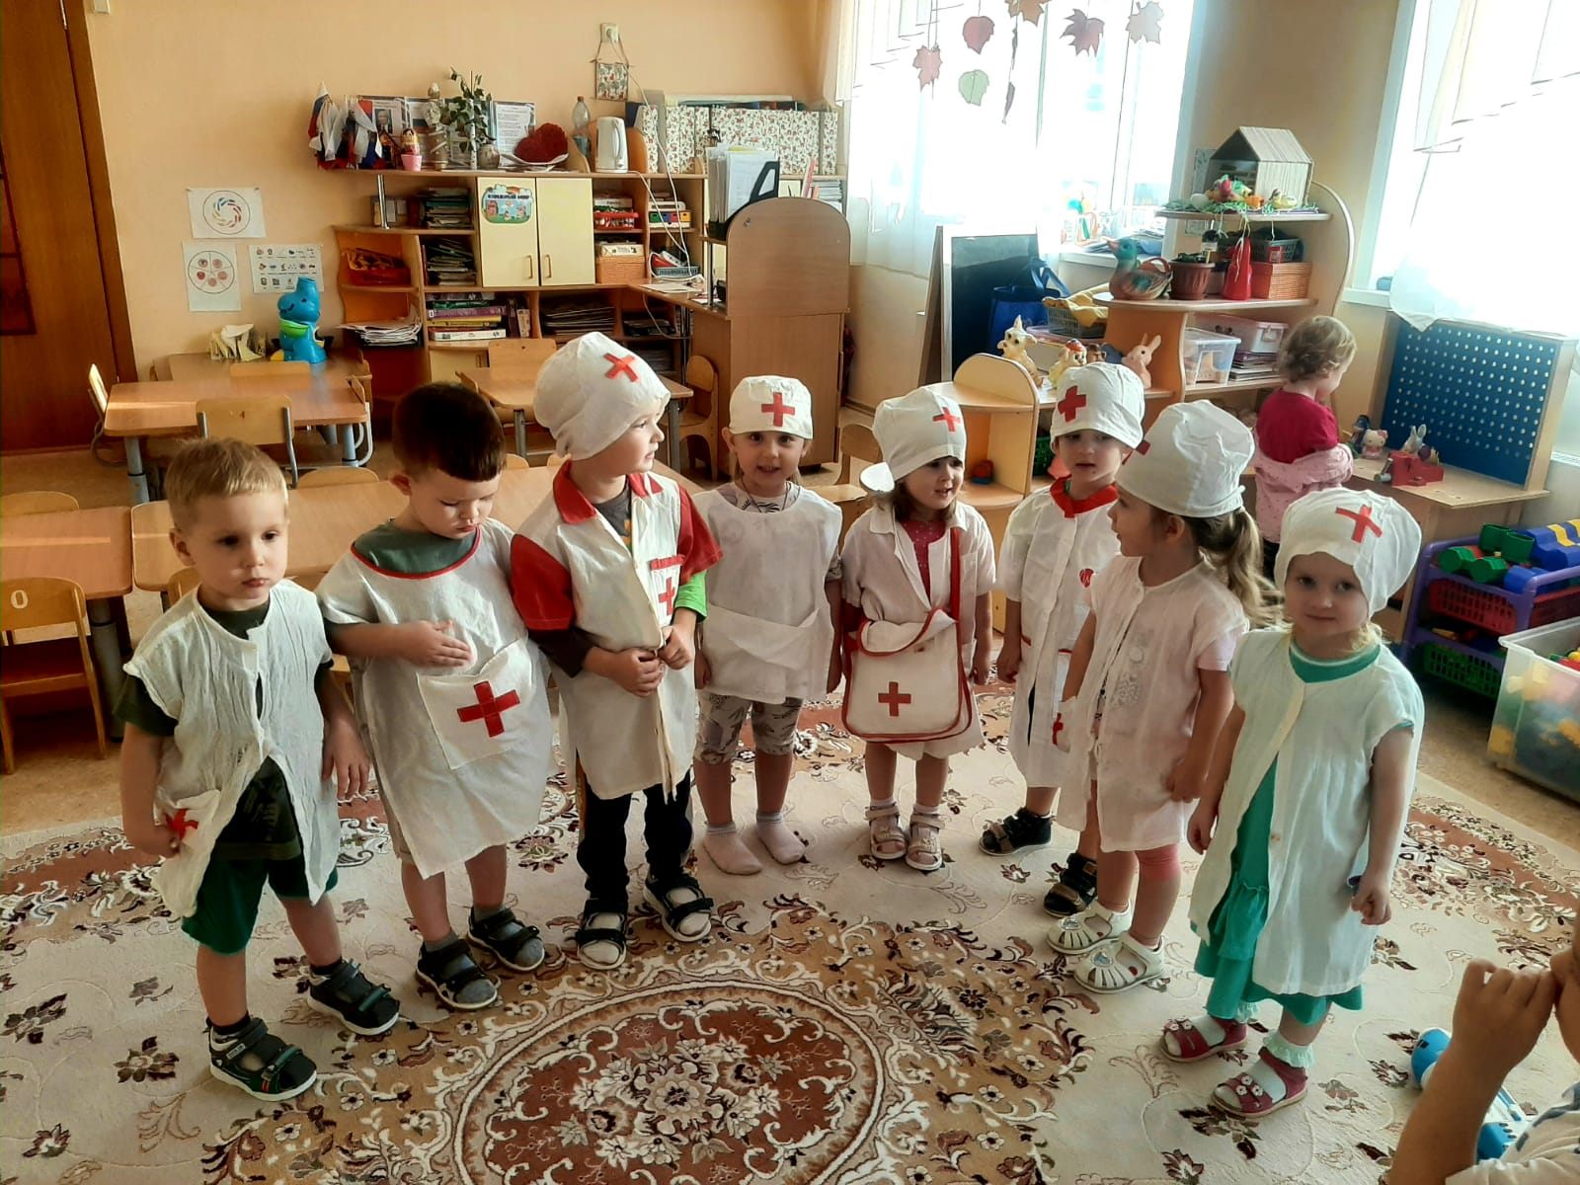
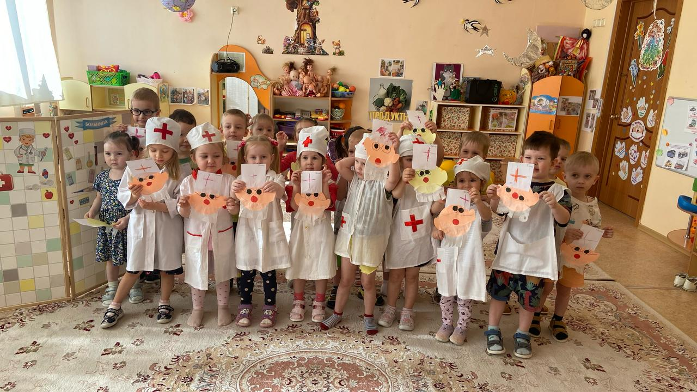
Если вы проснулись поздно,
Если трудно вам глотать,
Если вы больны серьезно-надо доктора позвать.

Slide 3
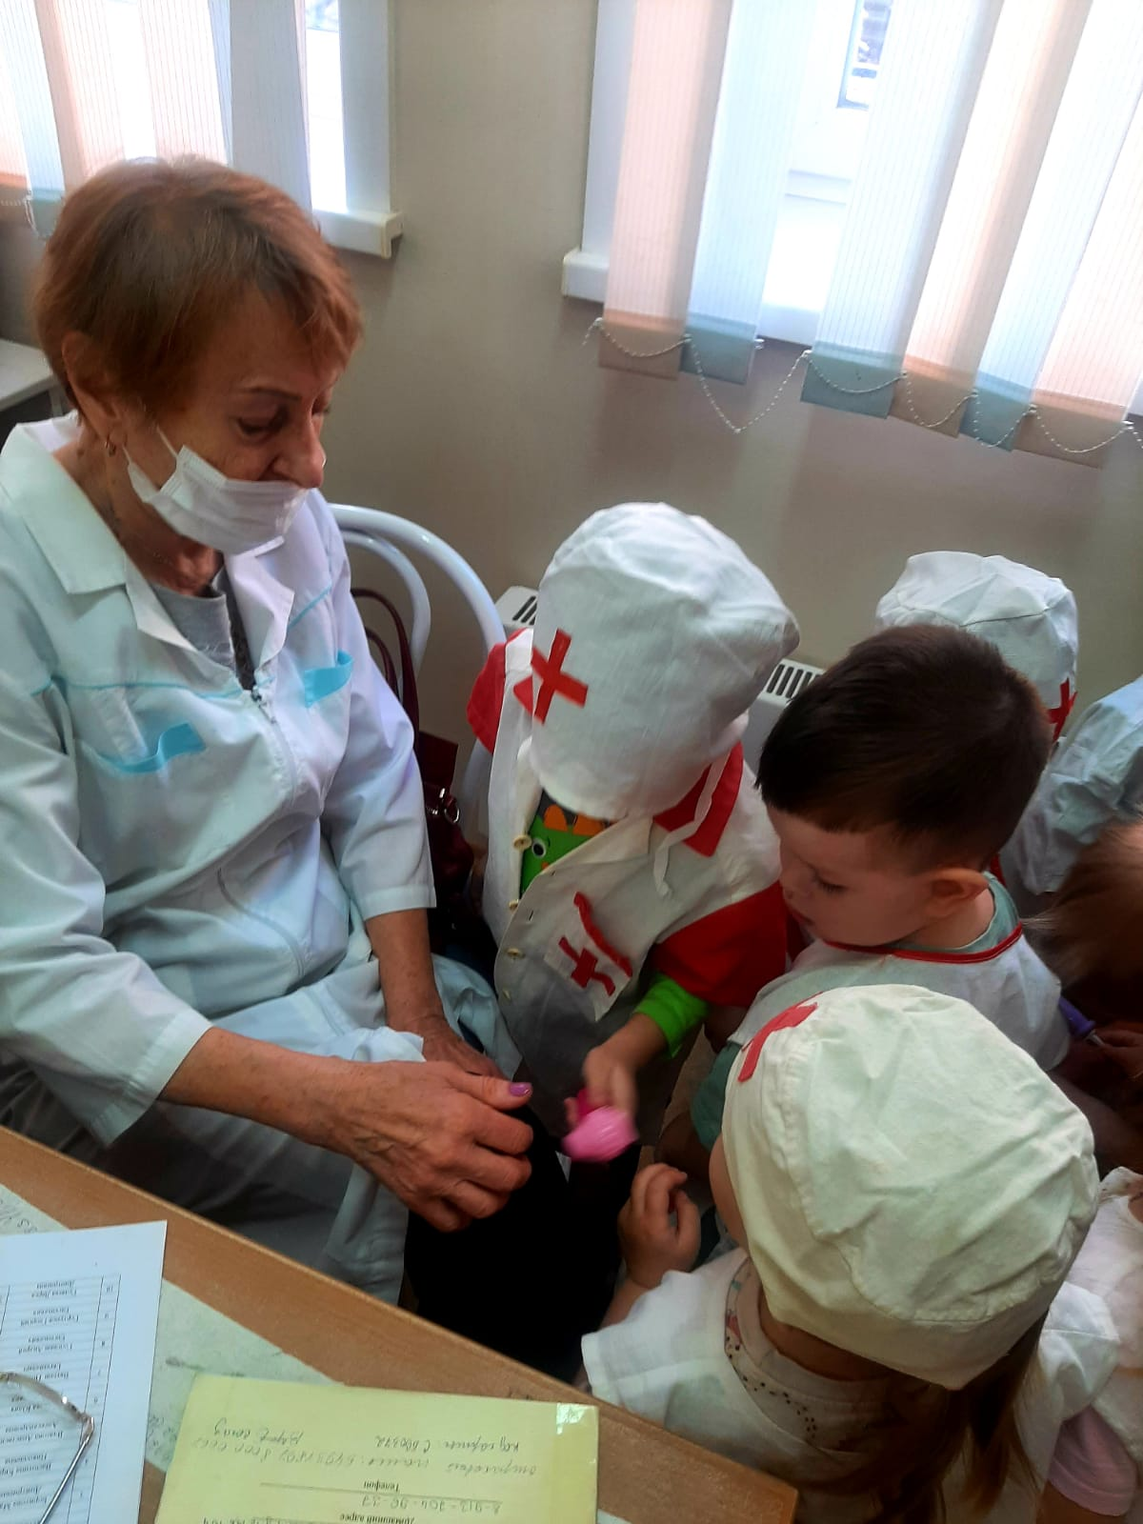
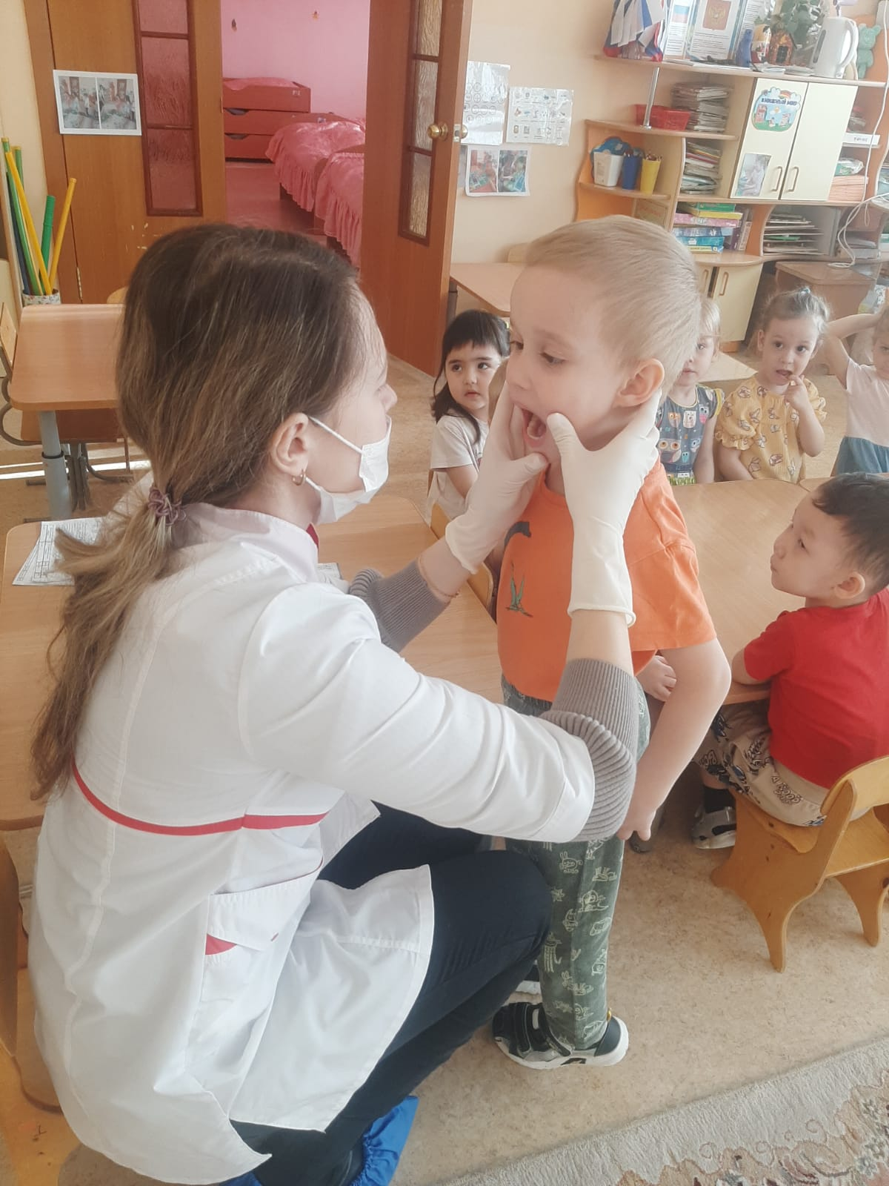
Ко врачам мы разным ходим-это что смотря болит:
"Свинку терапевт находит, стоматолог зуб сверлит.

Slide 4
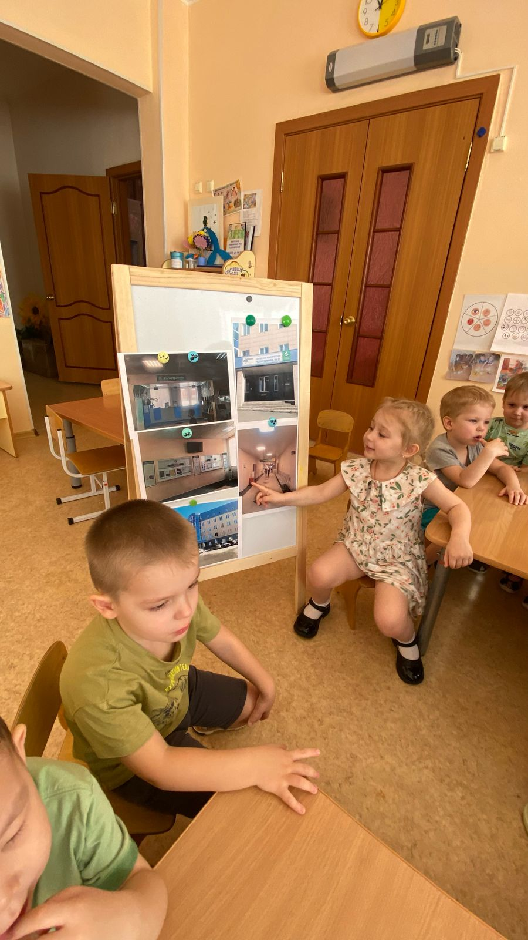
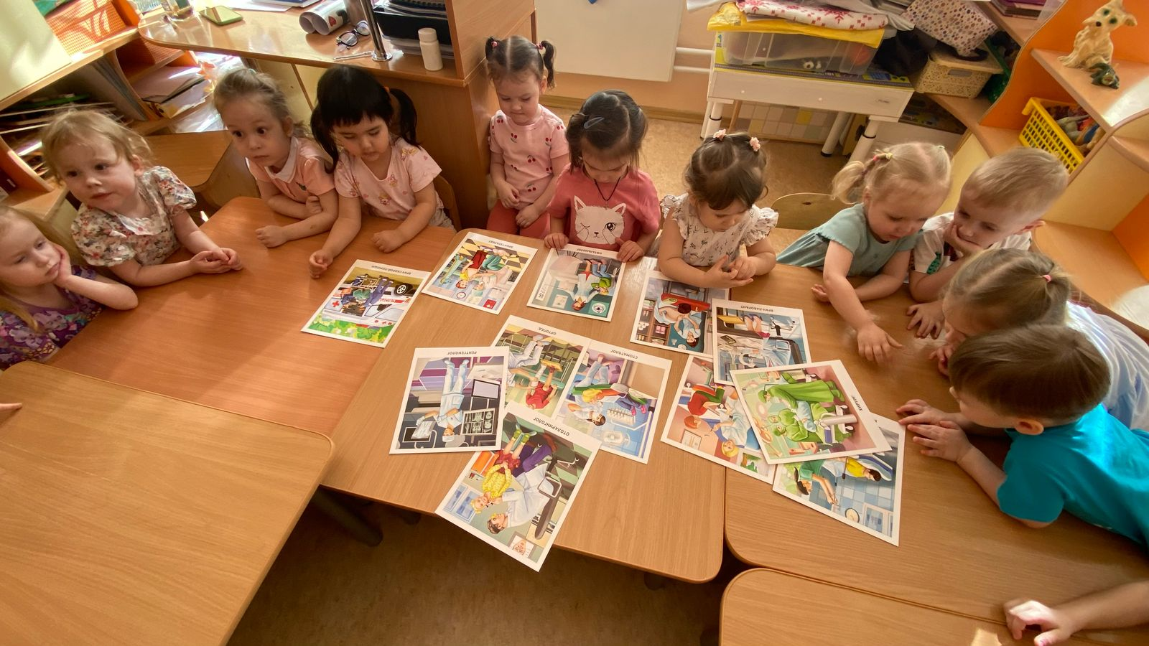
На свете много профессий разных,
И все они людям нужны,
От самых простых и до важных,
Все они в жизни важны.

Slide 5
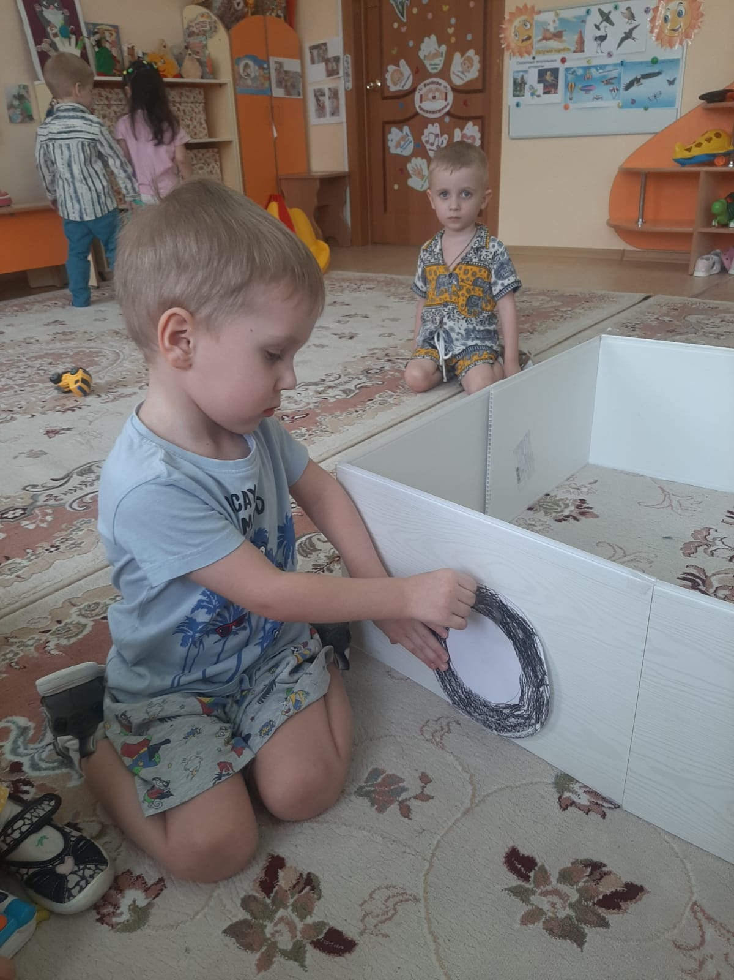
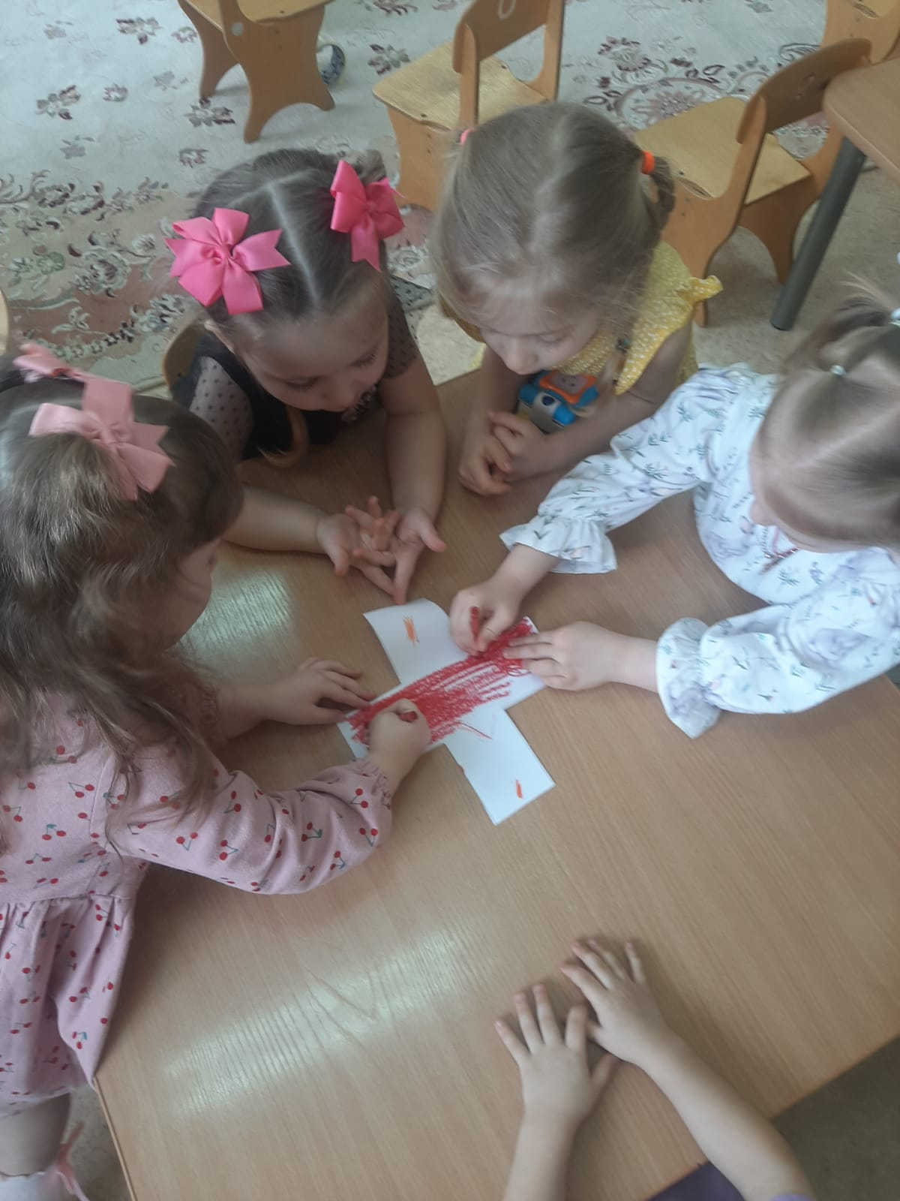
На белой машине с красным крестом
Доктор примчится к больным в каждый дом.

Slide 6
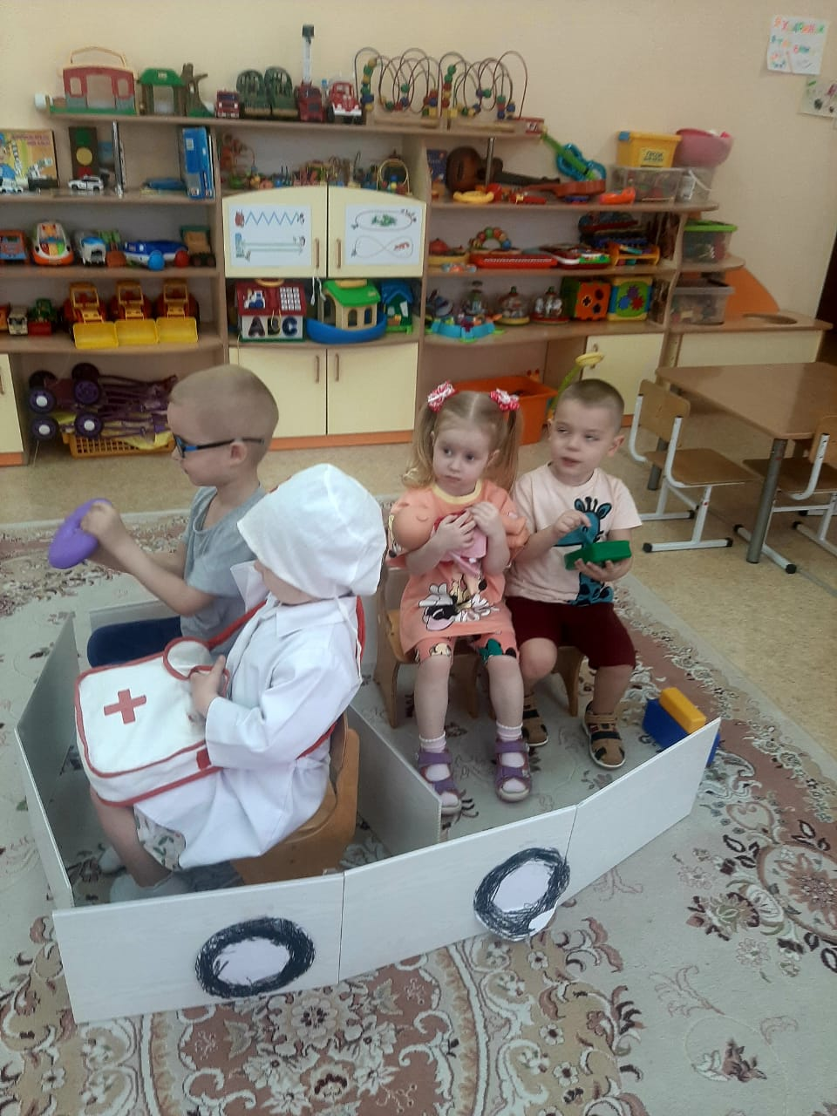
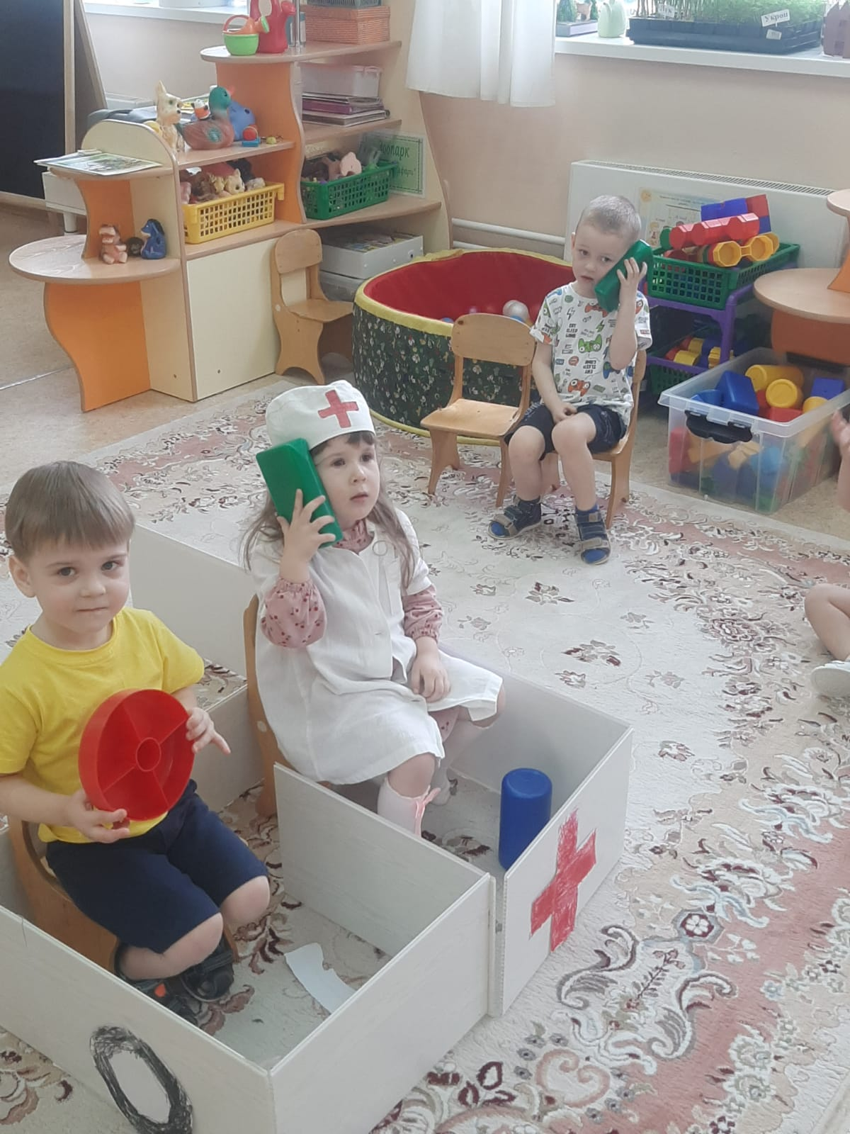
Машина быстро мчится
" Везу больного я в больницу,
И всех кто вызовет меня,
К врачам доставлю быстро Я!"

Slide 7
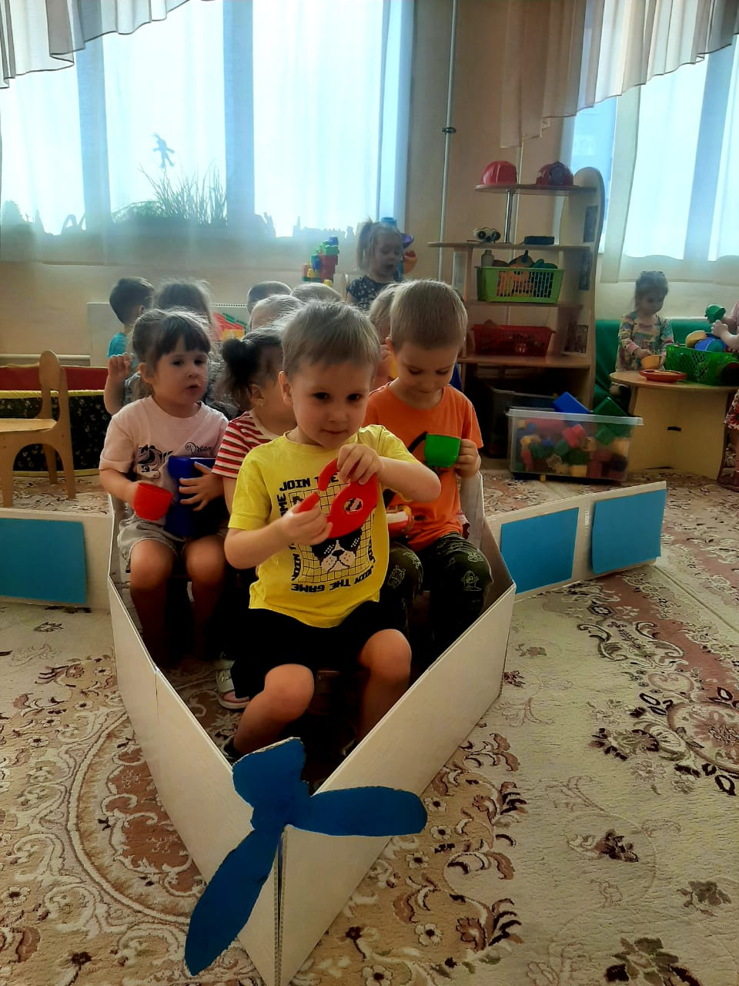
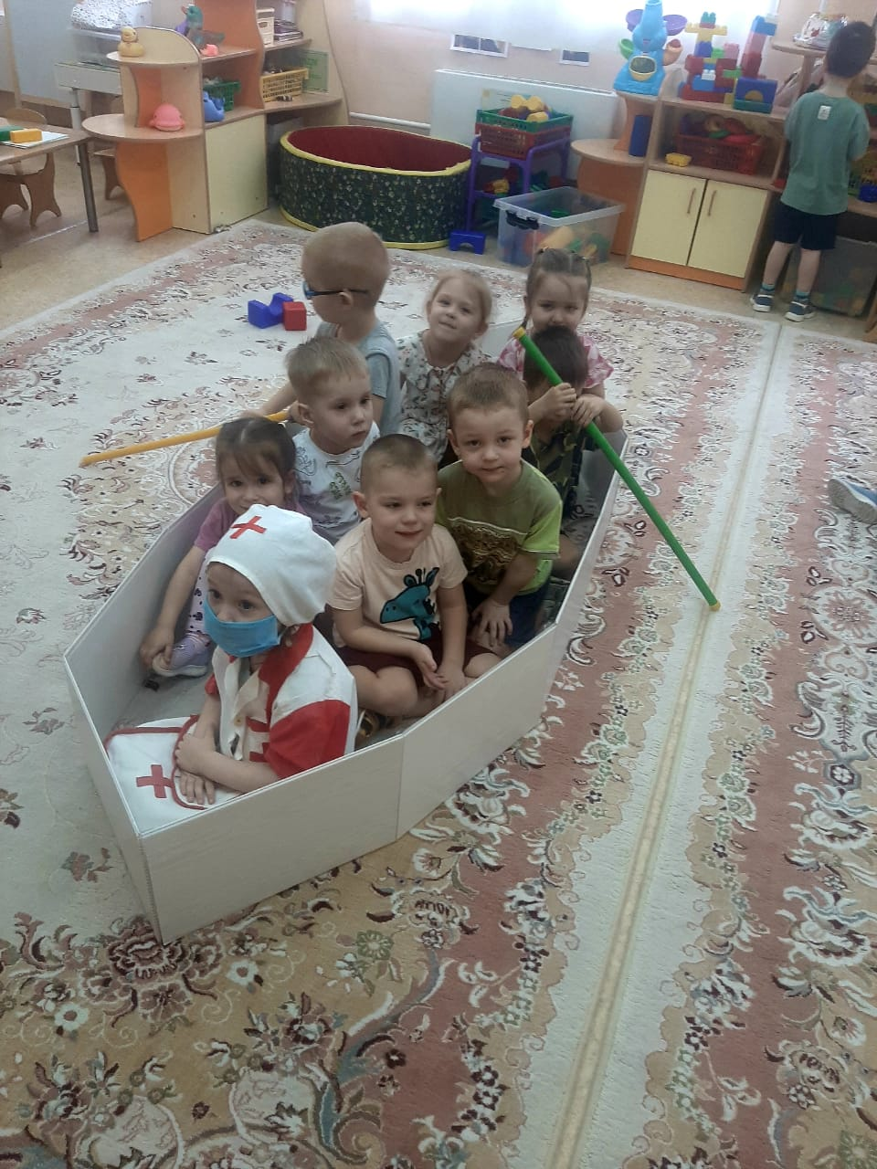
Если нужно долетим и на лодке доплывем, но к больному попадем и в больницу отвезем!

Slide 8
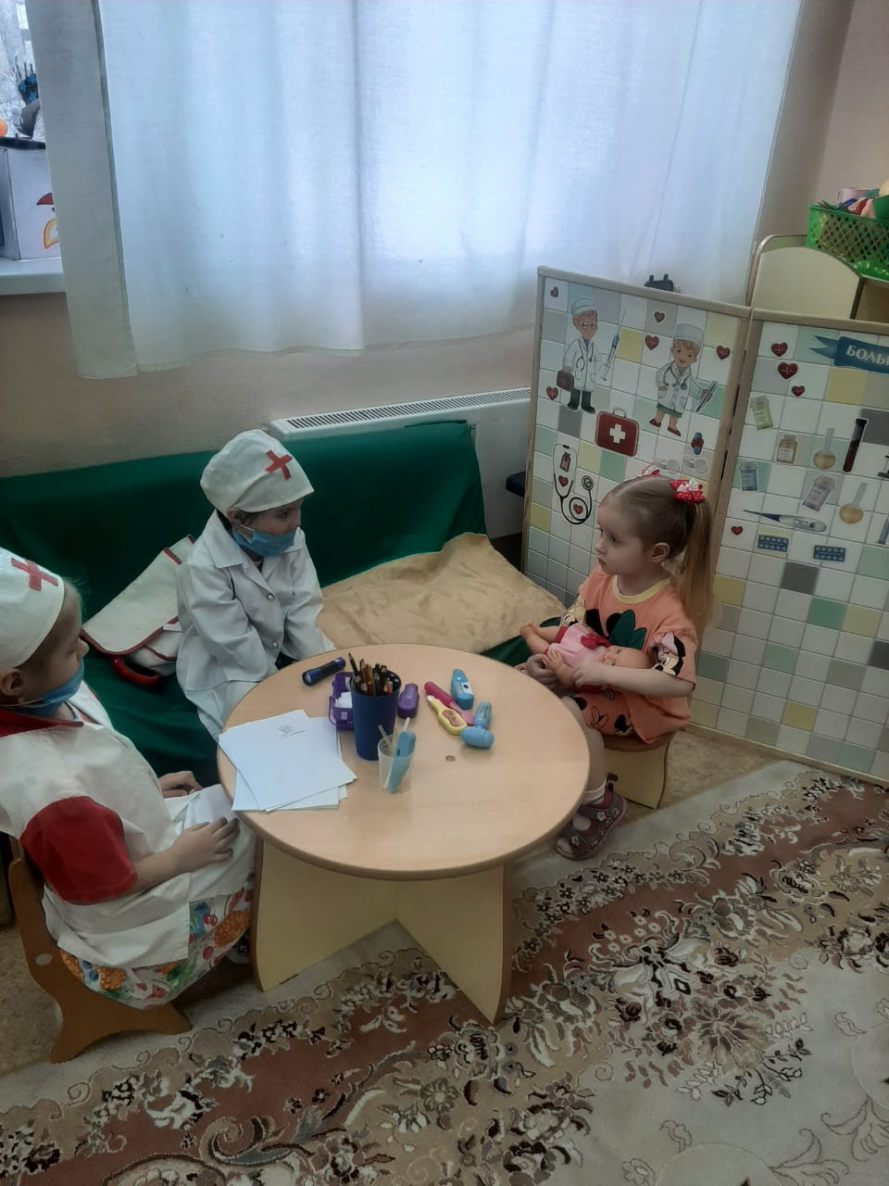
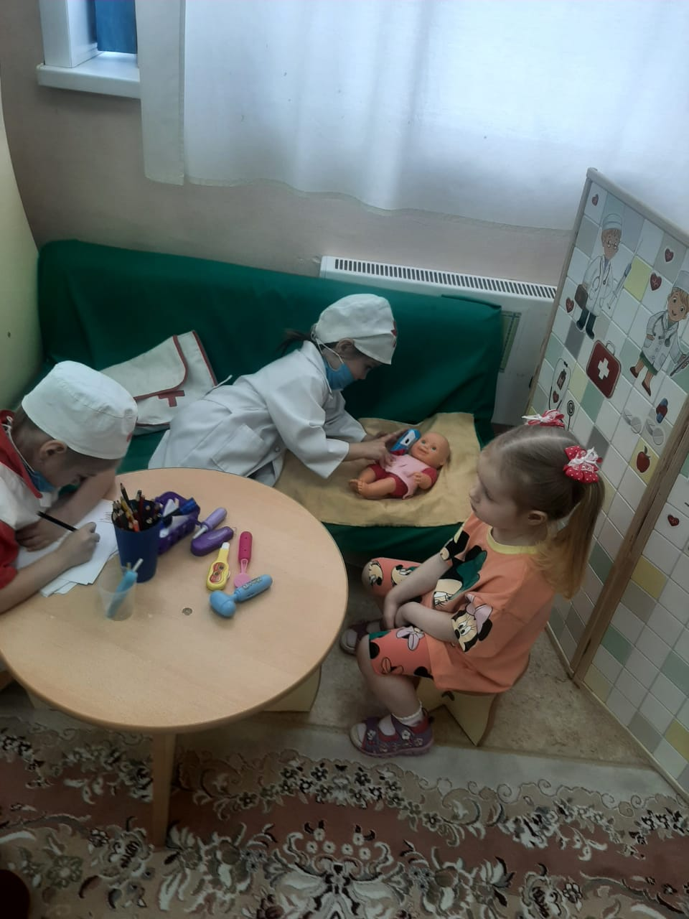
Врач всех внимательно осмотрит и узнает,
Что у кого и где болит
Ну и затем диагноз он поставит
И лишь потом начнет лечить.

Slide 9
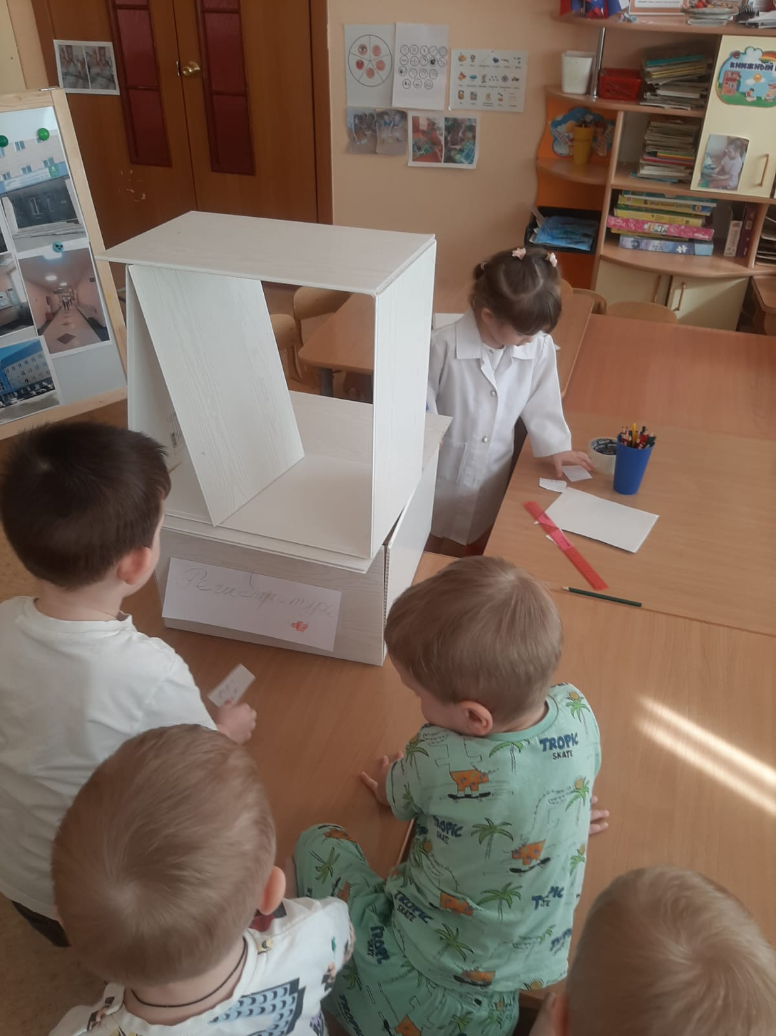
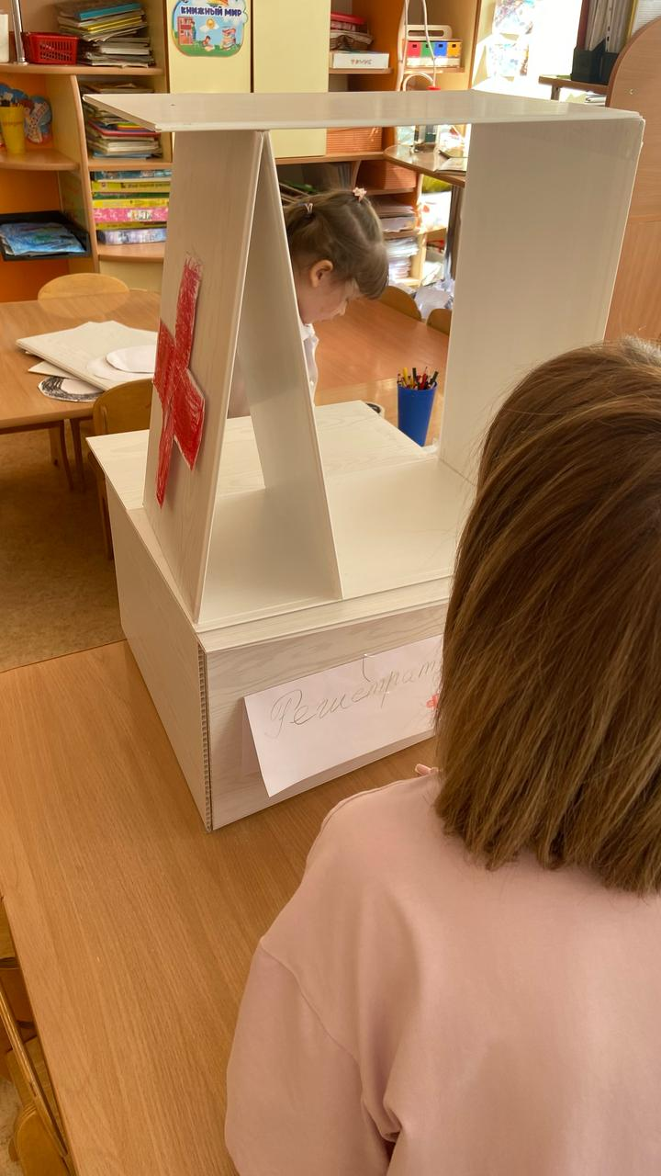
Приходи в регистратуру.
В ней у каждого окна
Белоснежная фигура
Регистратора видна.
Мы работаем все время,
Вам талоны выдаем.

Slide 10
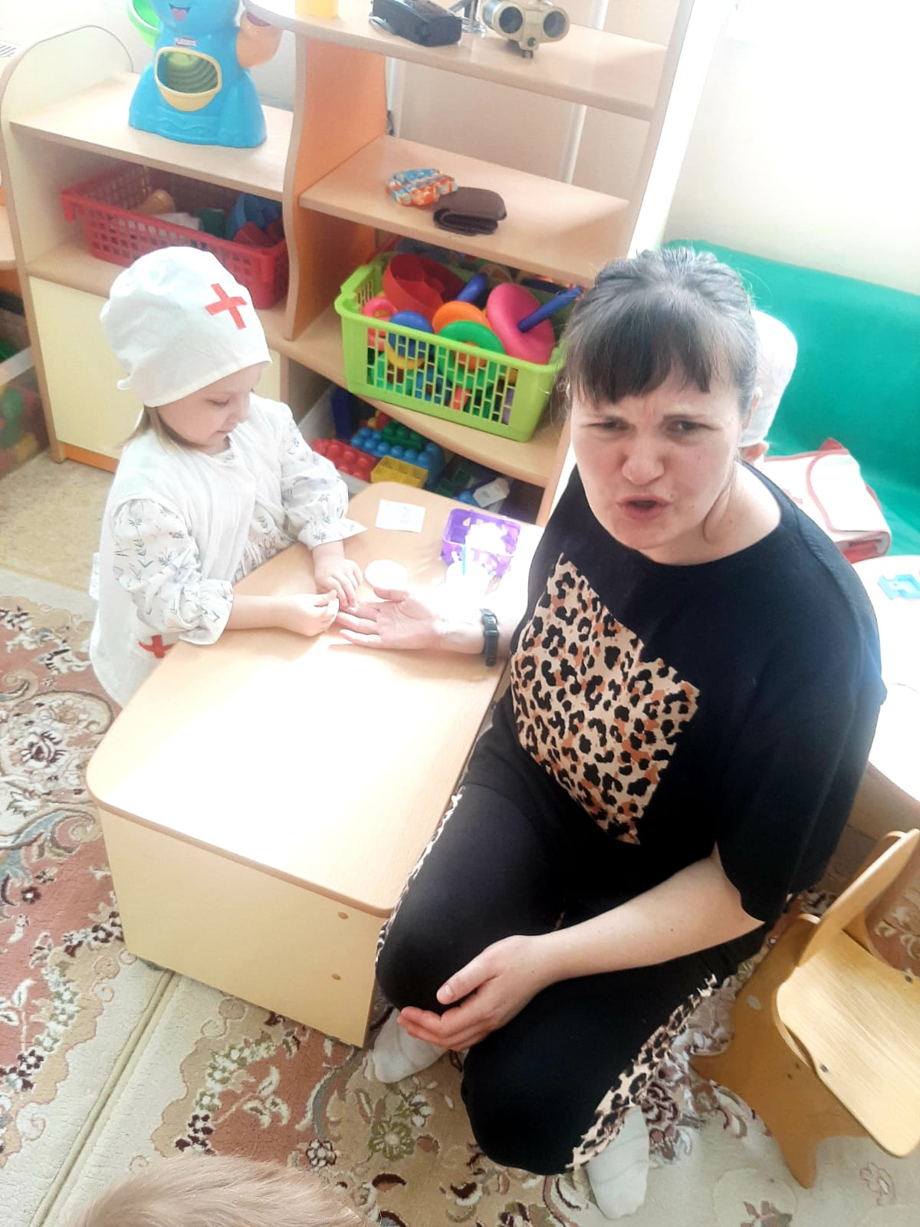
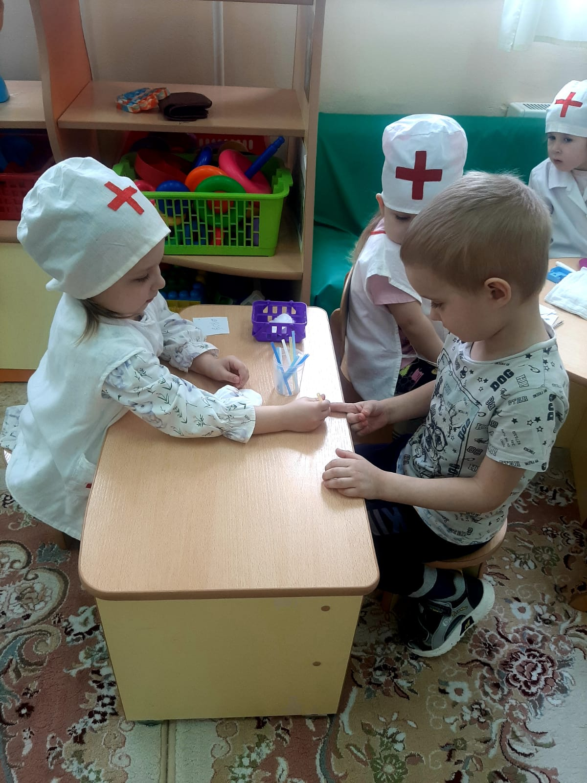
Лаборант аккуратен и точен,
Он анализ стерильно берет,
Изучает его, изучает-
И ответ нам потом выдает.

Slide 11
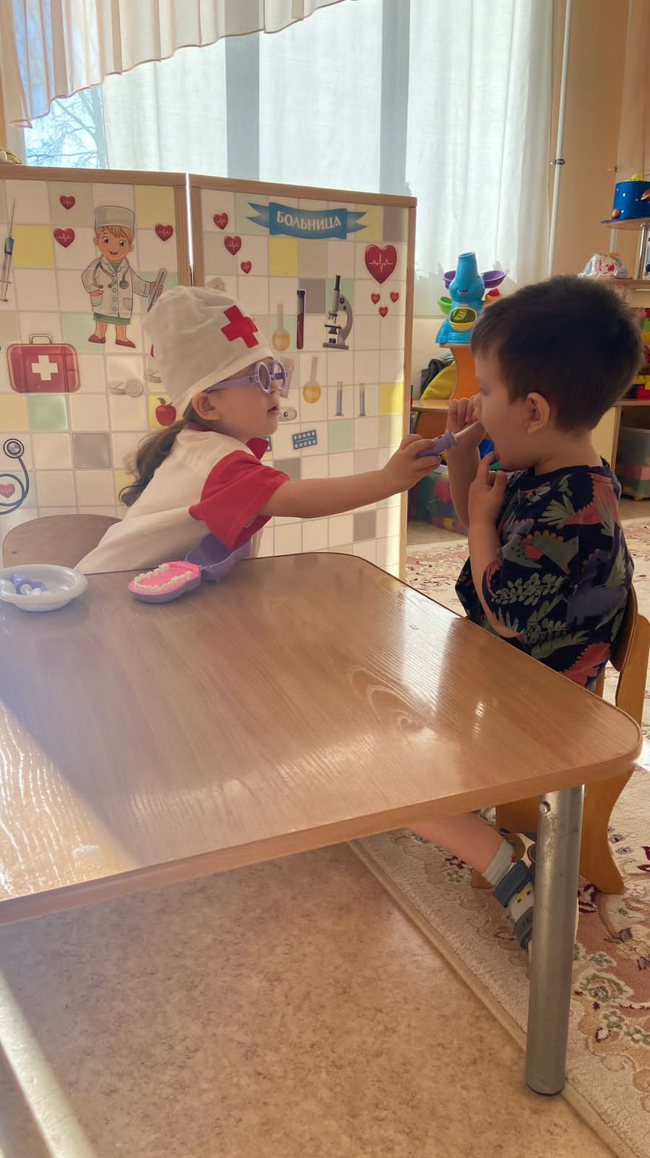
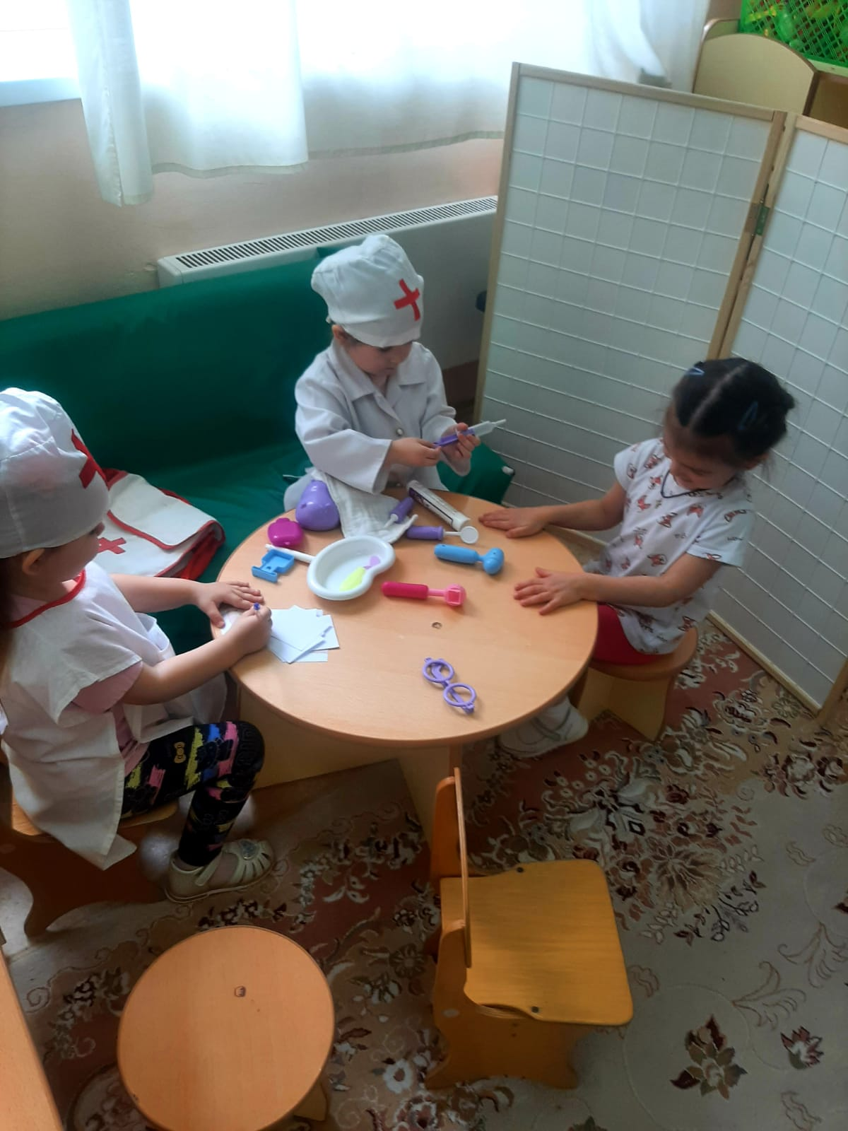
Нет профессии важнее
Чем в халатах доктора,
Всех на свете они лечат
Прямо с самого утра.

Slide 12
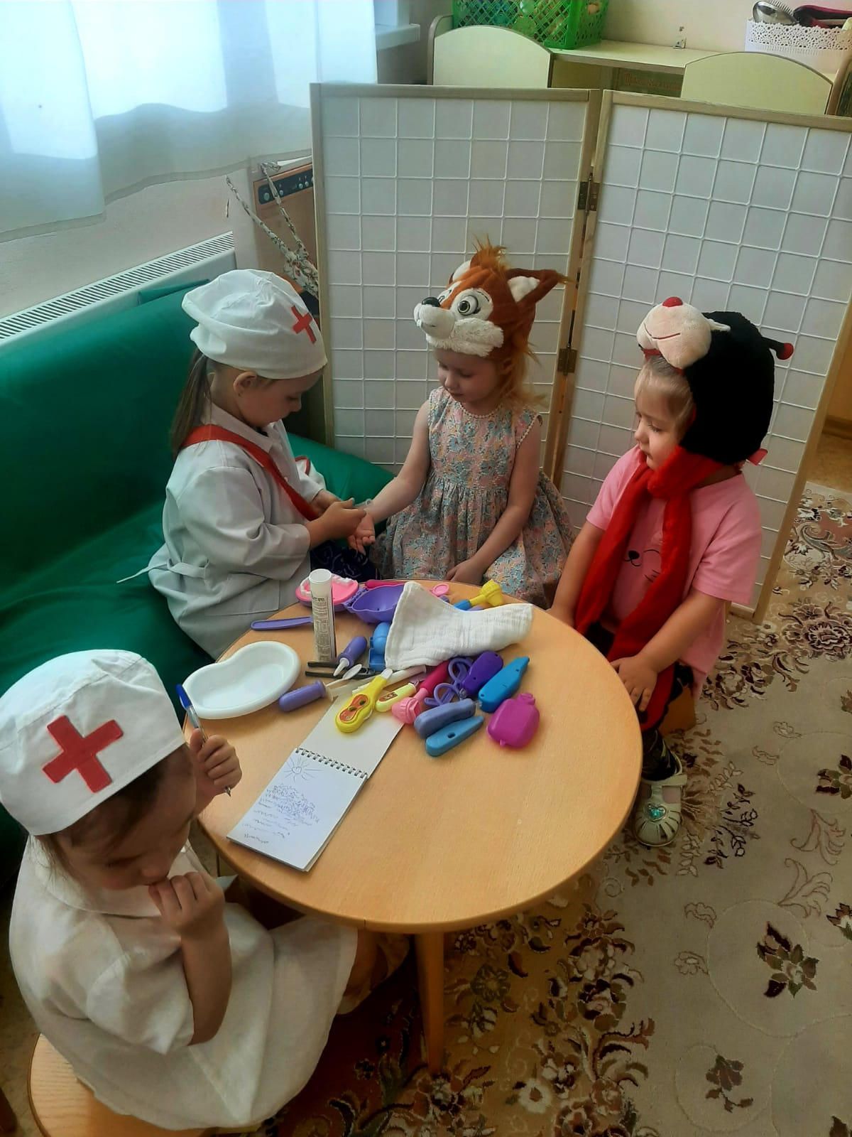
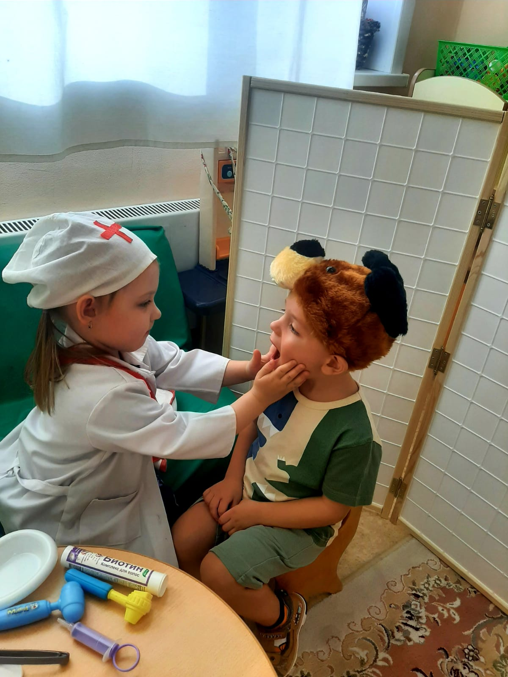
Всех излечит, исцелит
Добрый доктор Айболит!

Slide 13
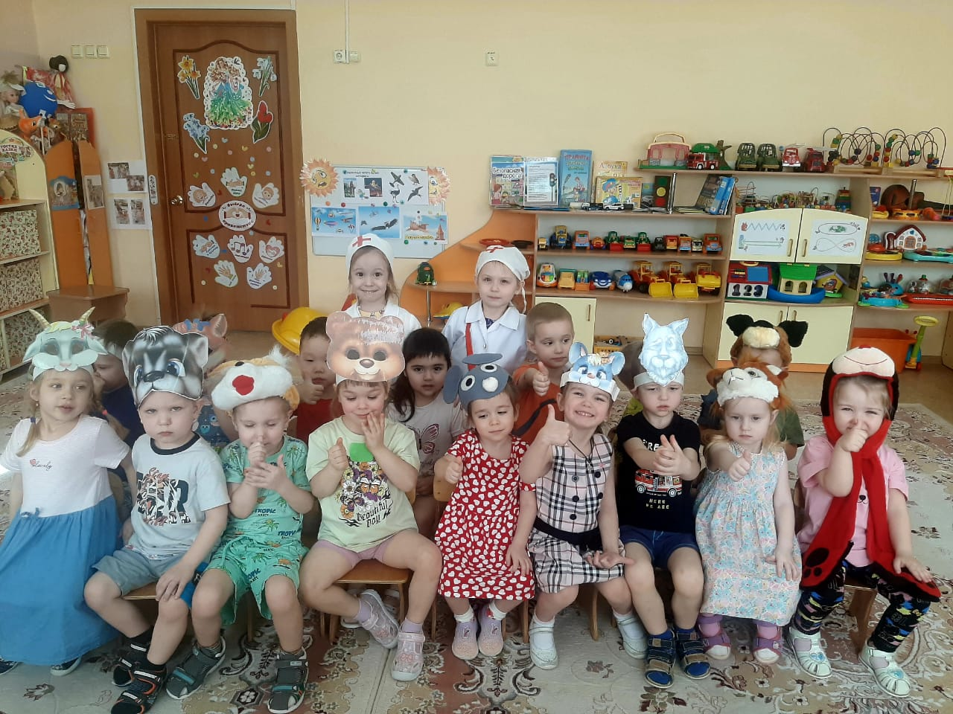
В поликлинике сидите?
Хорошо себя ведите.
Чур не бегать, не носиться,
Не скакать и не беситься,
В коридоре не болтать-
В тишине приема ждать!

Slide 14
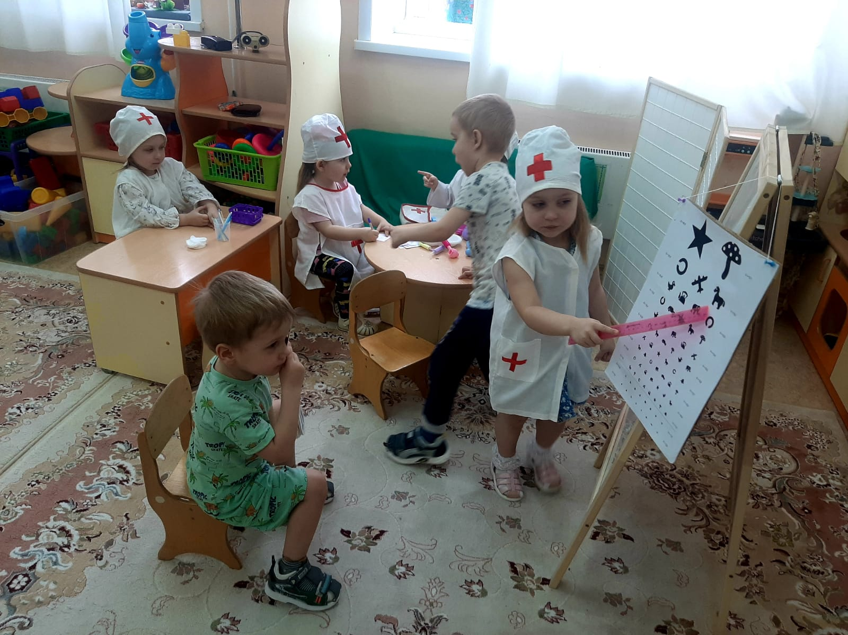
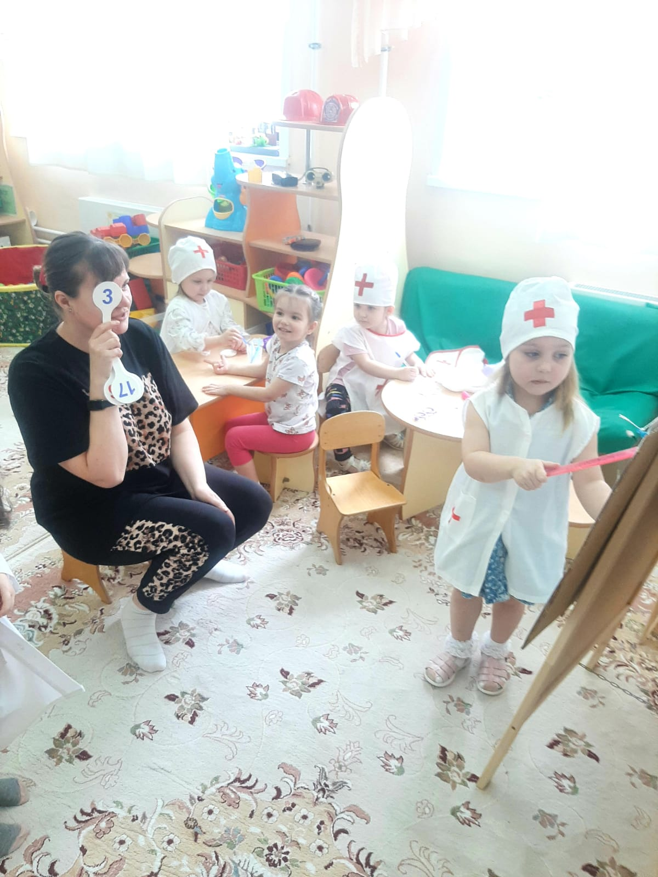
Буквы как в стихотвореньи
Встали в ряд на целый лист
По таблице наше зренье
Проверяет окулист.

Slide 15
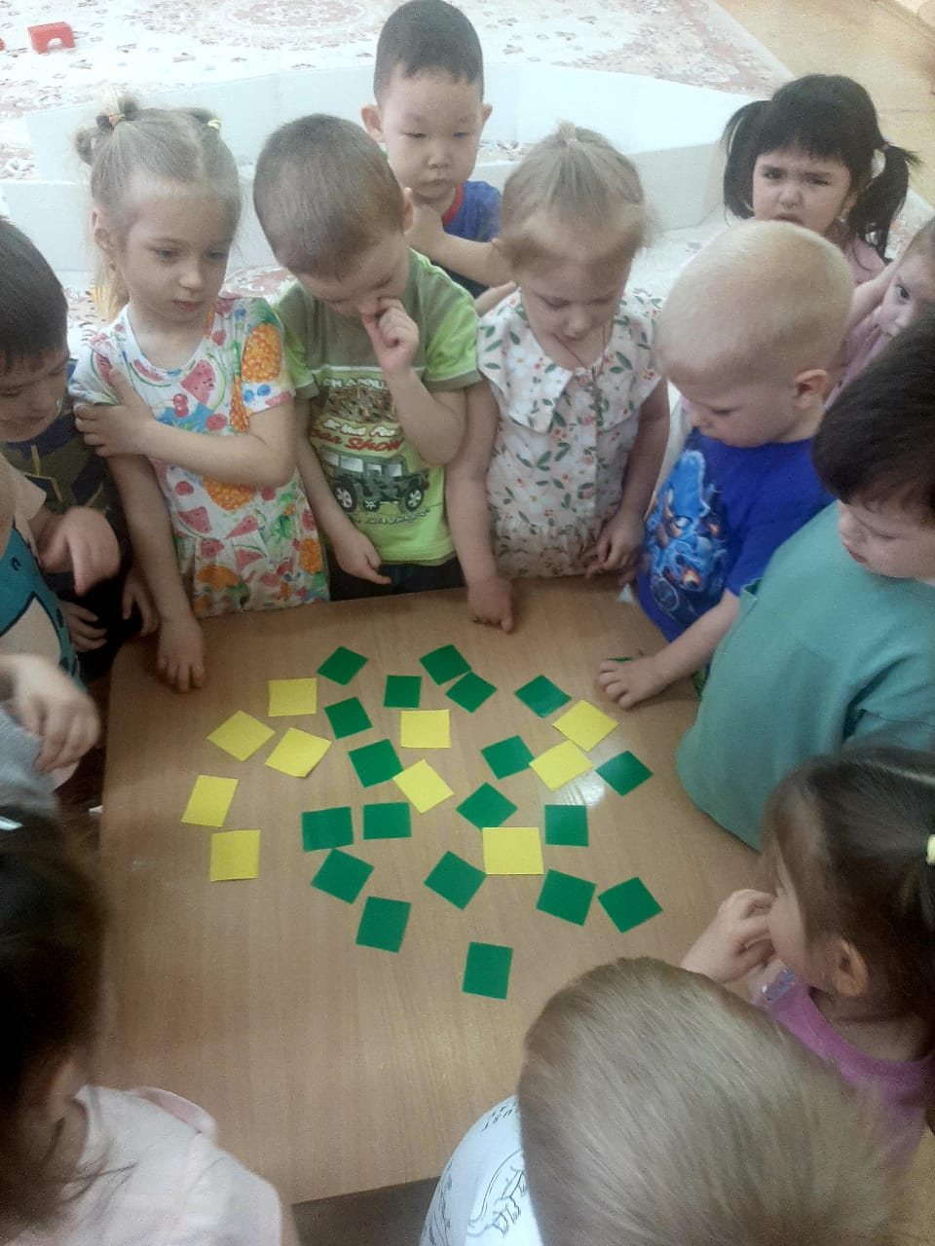
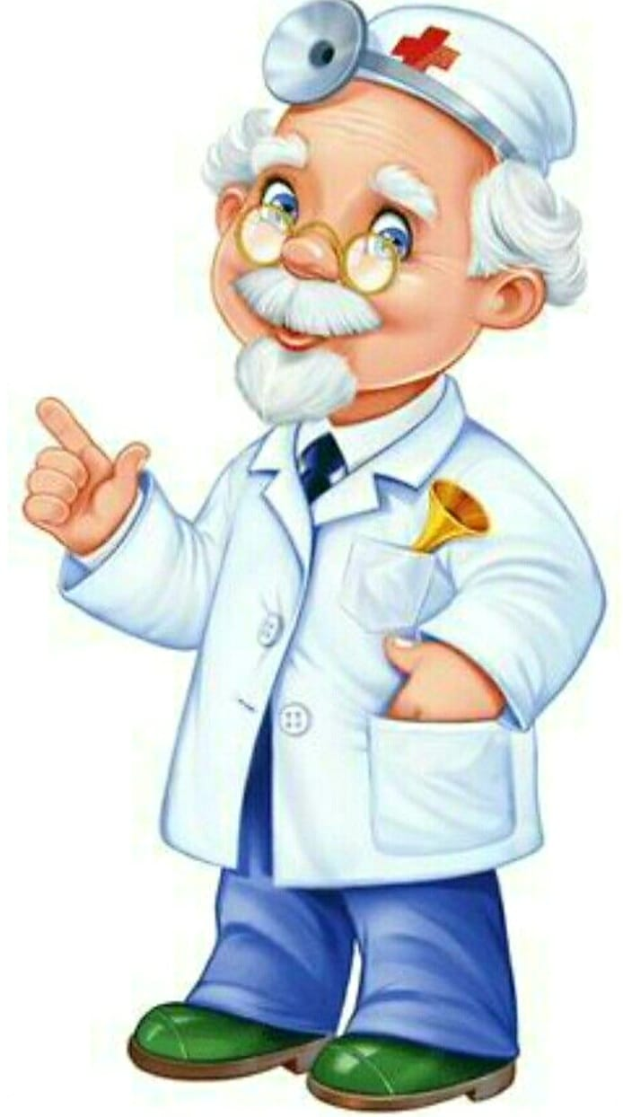
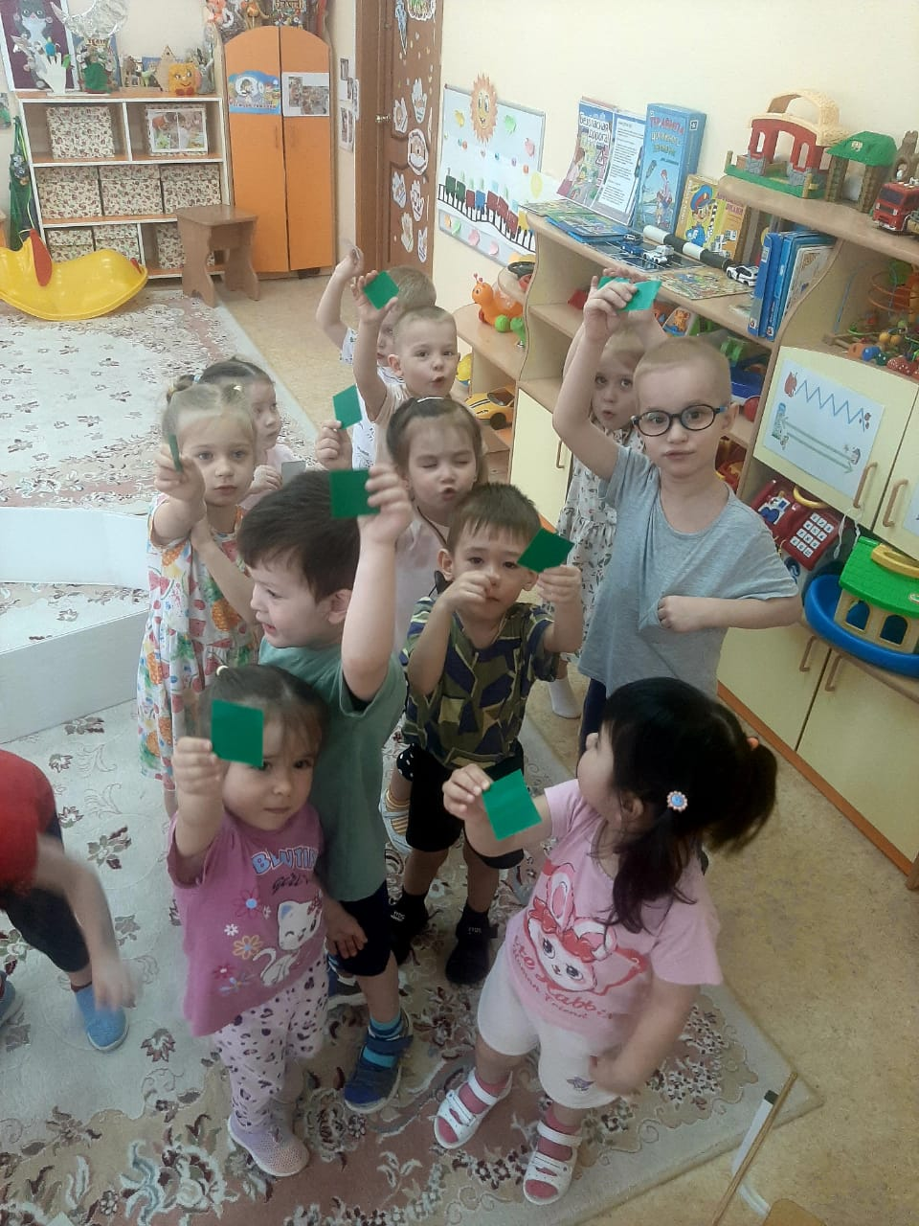
Вы нам лечите болезни,
Но еще для всех полезней
Профилактика,чтоб вдруг
Не скрутил какой недуг.
Мы обязаны мечтать
В руки к вам не попадать,
Но при этом уважаем,
Потому что точно знаем:
Со здоровьем вдруг беда-
Вы поможете всегда!

